Slide 1

Nhiệt nhiệt chào mừng các thầy cô về dự giờ thăm lớp 1C
Môn Hoạt động trải nghiệm lớp 1
Bài 17: Hàng xóm nhà em (Tiết 2)
Giáo viên : Phan Thị Hiền
Trường Tiểu học Tây Hưng
Notes:
Quả nho

Slide 3
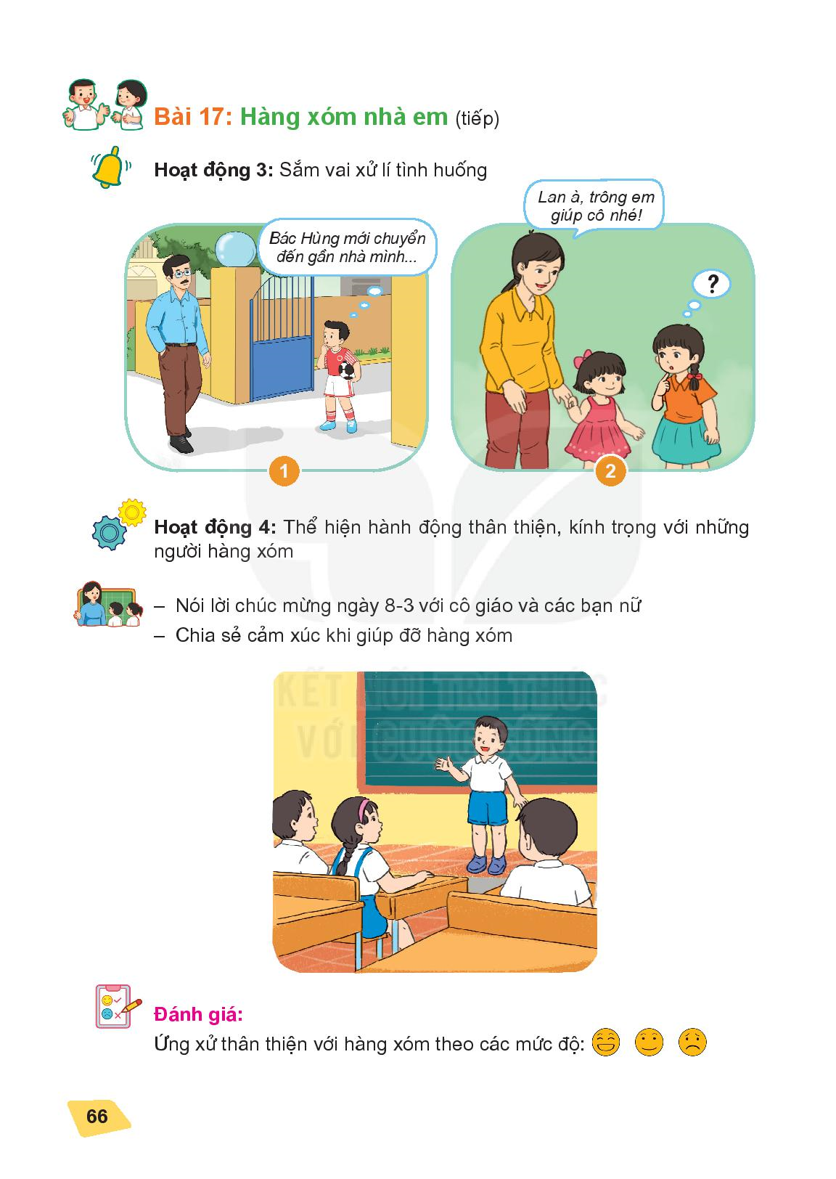


Slide 6
Tình huống 1:
Minh vừa bước ra cửa thì gặp bác Hùng mới chuyển đến gần nhà. Nếu là Minh em sẽ làm gì?
Tình huống 2:
Cô Hồng hàng xóm nhờ Lan trông em giúp vì cô có việc bận. Nếu là Lan em sẽ làm gì?

Slide 8

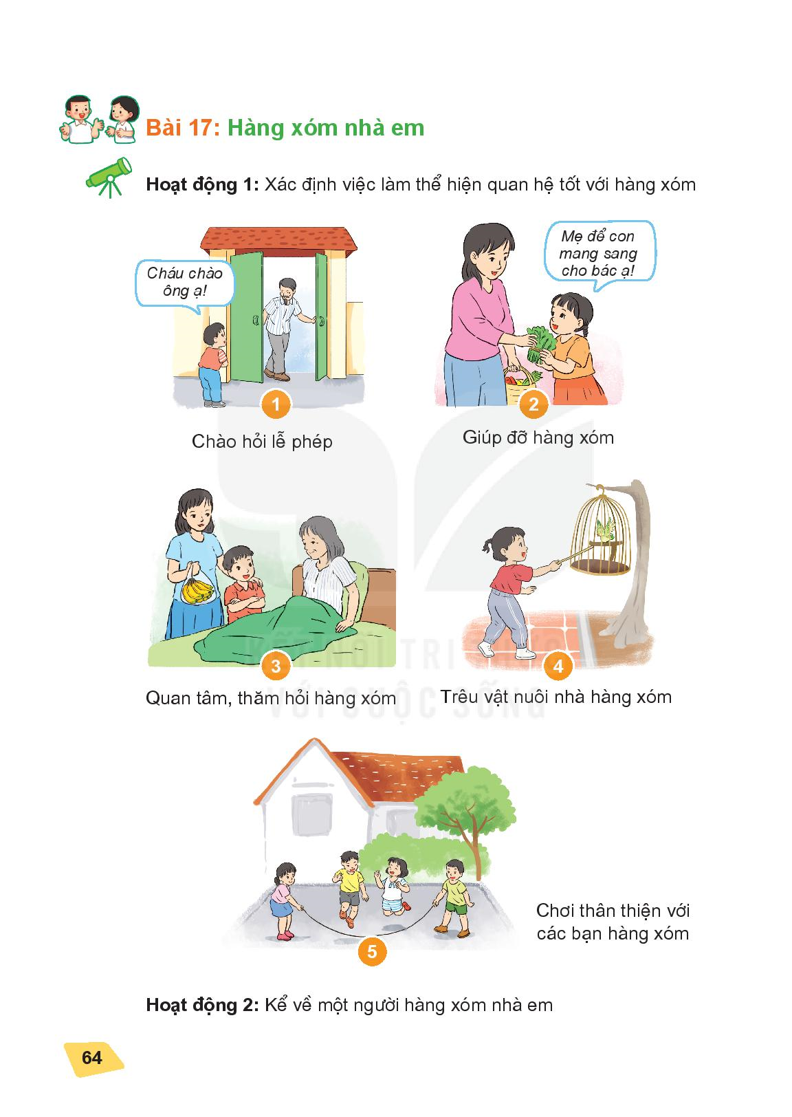

Slide 9
Cháu chào ông ạ!

Slide 10
Cháu chúc bà mau khỏe ạ!

Slide 13
Thông điệp:
Mỗi chúng ta cần có quan hệ tốt với những người hàng xóm. Để thiết lập và duy trì mối quan hệ tốt với những người hàng xóm, em cần lễ phép, chủ động chào hỏi và sẵn lòng giúp đỡ mọi người.

Slide 15


GIỜ HỌC ĐẾN ĐÂY LÀ KẾT THÚC !
XIN CHÀO VÀ HẸN GẶP LẠI !

